Slide 1
Legge Consiglio Regionale n° 15 del 29.06.2016
Evoluzione del Sistema Socio Sanitario Lombardo: modifiche ai Titolo V e Titolo VIII della Legge Regionale n° 33 del 30.12.2009

Slide 2
C 4.4.1. Dipartimento di Salute Mentale e Dipendenze
Il DSMD comprende di norma:
le Unità Operative di Psichiatria,
le Unità Operative di Neuropsichiatria
dell’Infanzia e dell’Adolescenza,
le Unità di Psicologia,
le Unità Operative Servizi Dipendenze
ed i servizi per la disabilità psichica.

Slide 3
C 4.4.1. Dipartimento di Salute Mentale e Dipendenze
Le UO di Psichiatria degli Adulti e di Neuropsichiatria della Infanzia e della Adolescenza, di Psicologia, delle Dipendenze e i servizi per la disabilità psichica devono lavorare in modo integrato tra loro e con le diverse realtà del territorio.

Slide 4
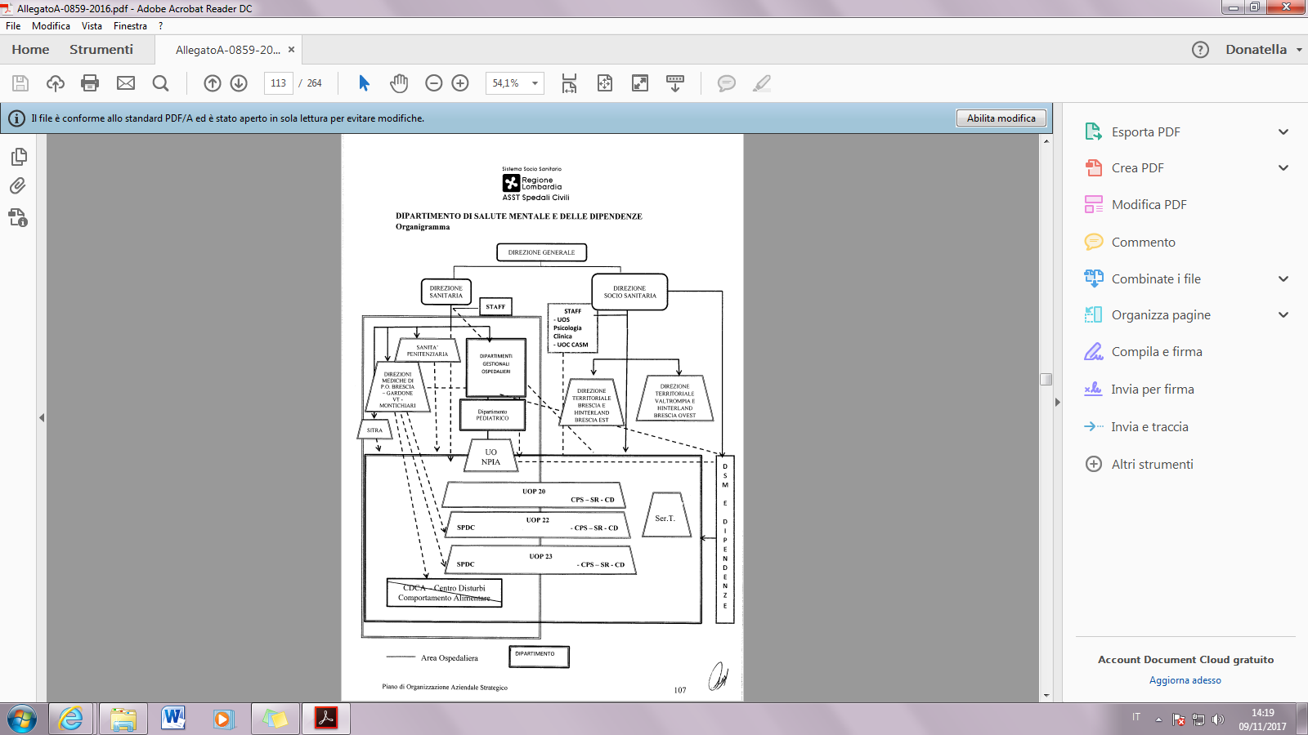

Slide 5
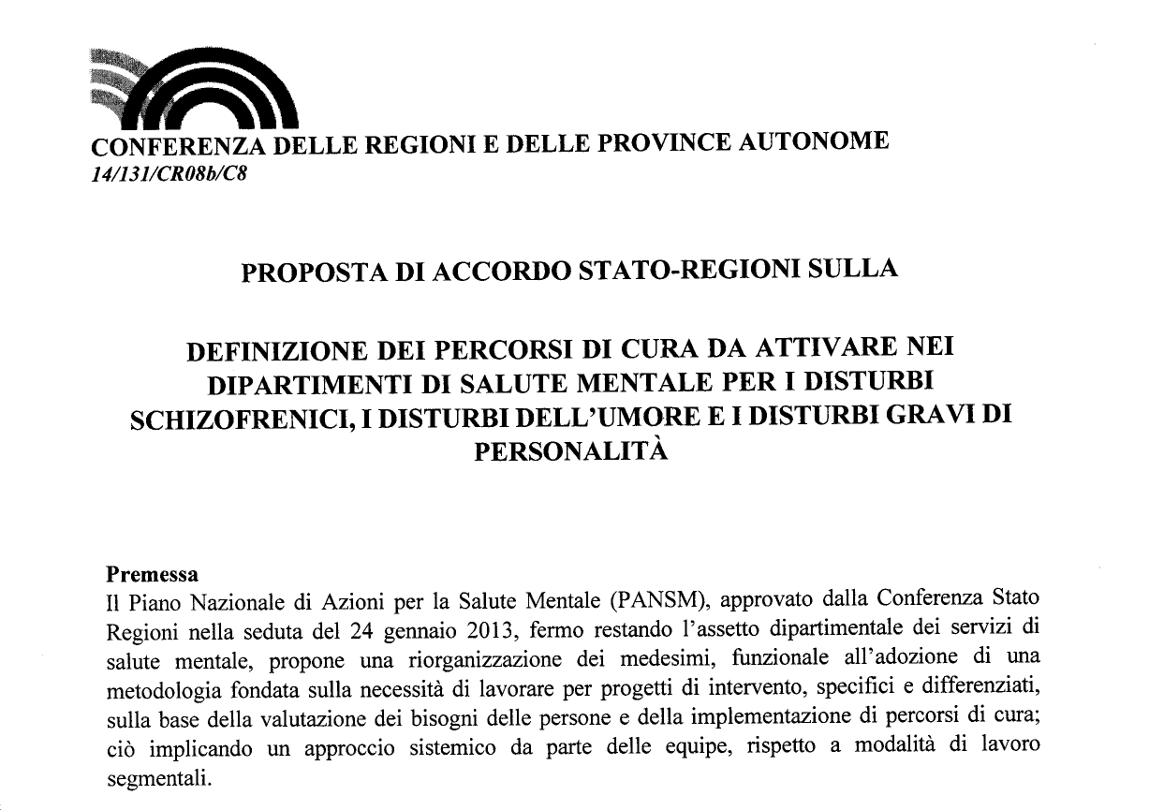

Slide 6
I percorsi di cura come strumenti di gestione clinica
I percorsi di cura o percorsi diagnostico terapeutici assistenziali (PDTA) costituiscono, insieme alle Linee guida, strumenti del governo clinico che consentono di definire standard assistenziali e di verificare l’appropriatezza dell’assistenza erogata.
I percorsi di cura sono costituiti da singoli processi assistenziali, che possono essere semplici o complessi, in relazione alla quantità di risorse umane e strutturali coinvolte. Possono, inoltre, definirsi come strumenti di gestione clinica finalizzati a fornire ai pazienti interventi di provata efficacia attraverso una sequenza logica di azioni in un tempo ottimale
I principi chiave sono la centralità del paziente, l’integrazione multi professionale, la pratica basata sull’EBM ed il miglioramento continuo della qualità.
Infine attraverso il percorso di cura otteniamo la contestualizzazione delle raccomandazioni delle linee Guida, relative ad una patologia o problematica clinica, all’interno di una specifica realtà organizzativa, tenute presenti le risorse ivi disponibili e le circostanze locali.

Slide 7
Piano Nazionale di Azioni per
la Salute Mentale (PANSM 2013)
Percorsi clinici territoriali
Paziente al primo contatto con il servizio psichiatrico territoriale
Assunzione in cura specialistica
Valutazione Clinica
Secondo livello
Primo livello
Trattamento integrato
(presa in carico)
Consulenza al MMG

Slide 8
Punti qualificanti dei percorsi di cura per i disturbi mentali gravi
Attenzione prioritaria assegnata agli interventi nelle situazioni di esordio la cui efficacia è strettamente correlata all’adozione di specifici protocolli di collaborazione con i servizi di neuropsichiatria per l’infanzia e l’adolescenza, i servizi per le dipendenze patologiche, con i medici di medicina generale;
Estrema attenzione al lavoro con le famiglie;
Adozione di criteri per facilitare l’accessibilità ai servizi e garantire equità;
Adozione di criteri per garantire la continuità di cure;
Adozione di pratiche mirate al raggiungimento del maggior livello di autonomia personale e sociale.

Slide 10
  MIGRANTI RICHIEDENTI ASILO E RIFUGIATI IN EUROPA
  76 milioni di rifugiati in Europa
  1.2 milioni di migranti richiedenti asilo o stato di rifugiato nell’Unione Europea
  Oltre 300.000 migranti irregolari in Italia
  Priebe S., Giacco D., El-Ragib R ( 2016) Copenaghen : WHO Regional Office for Europe , Health Evidence Network Synthesis Report , N° 47

Slide 11
SMART SURVEY
Emilio Sacchetti
Brescia University School of Medicine
Post-graduate School of Psychiatry
E. Tamussi
C. Mussoni
A. Garozzo
V. Bigoloni
F. Cobelli
G. Ferlenghi
D. Liotta
G. Novelli
L. Paulli
AP. Perin
D. Sabbadini
F. Sardi
Asilo Notturno San Riccardo Pampuri
Fatebenefratelli-Onlus
M. Postini
F. Simoncini
A Zubani
Language mediators
O. Saho
J. Yao

Slide 12
  SMART SURVEY: THE MEASURES
  Computerized, semi-structured clinical interview centered on key socio-demographic data and basic information on migration and life conditions of asylum seekers before , during, and after the exodus from the homeland
  Primary Care PTSD Screening (PC-PTSD)
  PTSD Checklist for DSM-5 (PCL-5)
  Life Events Checklist for DSM-5 ( LEC-5)
  World Health Organization Disability Assessment Schedule 2.0 (WHODAS 2.0)

Slide 13
  SMART SURVEY : MAIN MIGRATION CAUSES
Persecution
(racial )
Persecution
(religious)
Persecution
(political)
Persecution
(sexual orientation)
War
Hunger/ extreme indigence
Other
200 consecutive male asylum seekers sheltered in Brescia
Sacchetti E. et al ( 2017) Preliminar findings

Slide 14
SMART SURVEY:
LEC-5 TRAUMATIC ADVERSITIES REPORTED BY ASYLUM SEEKERS
Any other stressful event/experience
Serious injury, harm /death caused to someone else
Sudden accidental death
Sudden violent death
Severe human suffering
Life-threatening illness / injury
Captivity
Combact /exposure to war zone
Other unwanted or unconfortable sexual exp
Sexual assault
Assault with a weapon
Physical assault
Exposure to toxic substance
Serious accident (work, home, recreational activities)
Transportation accident
Fire/explosion
Natural disaster
%
Sacchetti E. et al. ( 2017). In preparation

Slide 15

SMART SURVEY : PC-PTSD GROUPING OF ASYLUM SEEKERS
Percent
Pts with
PC-PTSD score ≥ 3
Pts with
PC-PTSD score <3
PC-PTSD cut-off 2/3
200 consecutive male asylum seekers sheltered in Brescia
Sacchetti E. et al ( 2017) Preliminar findings

Slide 16
SMART SURVEY : PCL-5 GROUPING OF ASYLUM SEEKERS
Percent
Pts with
PCL- score ≥ 33
Pts with
PCL-5 score <32
PCL-5 cut-off 32/33
200 consecutive male asylum seekers sheltered in Brescia
Sacchetti E. et al ( 2017) Preliminar findings

Slide 17
SMART SURVEY :
NUMBER OF LEC-5 TRAUMATIC ADVERSITIES REPORTED BY ASYLUM SEEKERS
Mean number
p=.000 (Un < Sub < PTSD )
Unaffected
Subthreshold PTSD
PTSD
200 consecutive male asylum seekers sheltered in Brescia
Sacchetti E. et al ( 2017) Preliminar findings

Slide 18
SMART SURVEY :
RELATIONSHIP BETWEEN PTSD SPECTRUM DISORDERS
AND CHILDHOOD ADVERSITIES
Percentage
p = .000
With
PTSD
(n°19)
With
Subthreshold-PTSD
(n°24)
Without
PTSD spectrum disorder
(n°157)
Pts with adversities in the first 10 years (n°= 53 )
Pts without adversities in the first 10 years) (n°=147)
200 consecutive male asylum seekers sheltered in Brescia
Sacchetti E. et al. ( 2017). In preparation
Notes:
Forse è meglio dividerla in tre colonne in base al livello di agitazione. Sfondo Emergency

Slide 19
SMART SURVEY :
RELATIONSHIP BETWEEN PTSD SPECTRUM DISORDERS
AND OFFENCES IN THE PERI-MIGRATION PERIOD
Percentage
p = .000
With
PTSD
(n°19)
With
Subthreshold-PTSD
(n°24)
Without
PTSD-related disorder
(n°154)
Reporting offences
Non-reporting offences
Peri-migration period : year before migration & time spent for migration
200 consecutive trafficked male migrants seeking asylum in Brescia
Sacchetti E. et al. ( 2017). In preparation
Notes:
Forse è meglio dividerla in tre colonne in base al livello di agitazione. Sfondo Emergency

Slide 20
SMART SURVEY :
RELATIONSHIP BETWEEN PTSD SPECTRUM DISORDERS
AND TIME SPENT WITH DISABILITY
Days with difficulties
Days with reduced activity
Days with total disability
p= .000
p= .000
p= .000
With
PTSD
(n°19.)
With
subthreshold PTSD
(n°24)
Without
PTSD-related disorder
(n°157)
Disability assessed with WHODAS 2.0 ( past 30 days)
200 consecutive male asylum seekers sheltered in Brescia
Sacchetti E. et al ( 2017) Preliminar findings
Notes:
È stato considerato anche l’items Wodas relativo al lavoro della scuola ?

Slide 23
Cosa fare
Implementare l’accesso alle cure primarie per migranti regolari e irregolari
Sviluppare servizi di consulenza e collegamento tra cure primarie, ambulatori STP e DSM
Implementare competenza culturale e tecnica nei CPS (progetti di psichiatria transculturale)

Slide 24
Cosa fare
Percorsi di cura «dedicati» con equipes appositamente individuate?
oppure
«Normalizzazione» degli accessi e della presa in carico dei migranti da parte dei servizi di salute mentale?

Slide 25
come massimizzare la fruibilità
Il contrasto delle barriere:
burocratico/amministrative
economiche
organizzative
psicologiche
linguistico - culturali

Slide 28
L'INTEGRAZIONE DEI SERVIZI DI PSICHIATRIA DEL DSM ASST SPEDALI CIVILI E IL PROGETTO START/FAMI

Slide 29
LE FASI DELL’INTEGRAZIONE
Maggio 2017
Incontro del Direttore del DSM, del Responsabile e degli Psicologi del progetto START/FAMI e dei Referenti dei CPS per la definizione delle linee organizzative
Giugno 2017
Valutazione della casistica già gestita dagli operatori START/FAMI e definizione dei criteri di gravità per l’invio ai Servizi Psichiatrici
Preliminare accordo su strumenti valutativi e sul riferimento territoriale per i casi con residenza temporanea

Slide 30
LE FASI DELL’INTEGRAZIONE
Luglio-agosto 2017
Diffusione degli accordi per il riferimento territoriale dei pazienti
Settembre 2017
Identificazione della Threshold Assessment Grid come strumento per lo screening. Accordi per la rimodulazione dello strumento per l’uso nel nostro contesto
Novembre 2017
Incontro con gli Psicologi di riferimento per le varie comunità di accoglienza sul territorio. Ipotesi di una metodologia condivisa

Slide 31
THRESHOLD ASSESSMENT GRID
DOMINI
Autolesività intenzionale
Autolesività non intenzionale
Rischio di subire abuso
Aggressività verso altri
Mancanza di supporto
Problemi psichici
Problemi sociali

Slide 32
LA RIMODULAZIONE DELLA THRESHOLD ASSESSMENT GRID
TOLTO L’ITEM SUPPORTO/SURVIVAL DATO IL SOSTEGNO FORNITO DALLE STRUTTURE DI ACCOGLIENZA
INVIO A CPS/SPDC SE
- 1 ITEM VALUTATO «GRAVE»
- 2 ITEM VALUTATI «MODERATAMENTE GRAVE»

Slide 33
IL RIFERIMENTO AI SERVIZI SUL TERRITORIO a) PRIMO COLLOCAMENTO
All’Asilo Notturno Pampuri e all’Albergo La Niga di Azzano Mella gli operatori sociali e sanitari conducono uno screening rispetto a tutti i problemi di salute.
I soggetti positivi allo screening vengono inviati ai tre CPS della città con la scansione temporale definita nella procedura utilizzata per i «senza fissa dimora»
b) COLLOCAMENTO «STABILE»
Il riferimento ai Servizi di Psichiatria è lo stesso del territorio in cui è collocata la struttura

Slide 34
LA DIAGNOSI PSICHIATRICA NELLA CASISTICA
INVIATA AI SERVIZI PSICHIATRICI DEL DSM NELL’AMBITO DEL PROGETTO START/FAMI
(maggio-novembre)
^ 8 pazienti con diagnosi, 1 paziente in valutazione

